Slide 1
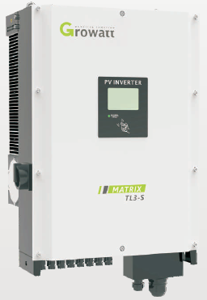
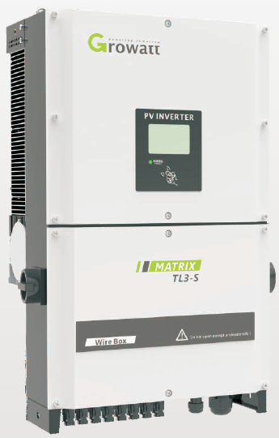
30-50K TL3-S系列逆变器现场故障排查及维修
Growatt30000-S（SE）
Growatt33000-S（SE）
Growatt40000-S（SE）
Growatt40000-NS（NSE）
Growatt50000-S（SE）
-SE系列
-S系列

Slide 2
目录
一、产品概述
二、产品特点
三、产品简要原理及内部结构
四、电路原理
五、常见警告和错误代码

Slide 3
一、产品概述
30-50K TL3-S（SE）系列光伏逆变器，可实现将光伏面板产生的直流电转化为交流电并直接并到电网。双路独立8路直流输入，双路独立MPPT追踪,MPPT效率高达99.5%，三相400V输出。
该系列产品业界最高的防雷等级，完善的保护功能，广泛适用于分布式光伏电站/大型地面电站/渔光互补/农光互补等电站类型。
该系列产品包括Growatt30000 TL3-S（SE）,Growatt33000 TL3-S（SE）,Growatt 40000 TL3-S（SE）, Growatt 40000 TL3-NS（NSE）, Growatt 50000 TL3-S（SE）, 对应的功率分别30KW,33KW,40KW,40KW和50KWW。
注：TL3-S系列机型和TL3-SE机型除了一些辅助功能除外，其他电器参数基本一致，故在本章一起讲。

Slide 4
二、产品特点
1、环境适应性强
2、宽电压输入范围200V---1000V(1100V)，双路输入，8路MC4端子，适应各种电池板，配板灵活；
3、250V即可并网，为用户增加发电量；
4、宽输出电压范围340V-440V， 422V-528V（40K-S\SE）, 425V-560V （50K-S\SE）
5、自动适应50HZ/60HZ电网
6、各种保护机制健全
7、具备ISO，GFCI 安规方面的侦测及保护功能,-S机型还有直流保险，组串参数检测，PID电路支持等功能。
8、具备输入过欠压保护、输入过流保护，输出过欠压保护（根据安规可设置），输出过欠频保护（根据安规可设置）、输出过流保护，BUS 过欠压保护，过温保护及降载，Relay 故障侦测，DCI 保护，零地侦测等功能；
9、在线烧录功能，
10、可通过RS232对主控制芯片进行在线烧录；
11、具有无功调节功能

Slide 5
三、产品简要原理及内部结构
1、系统原理框图

Slide 6
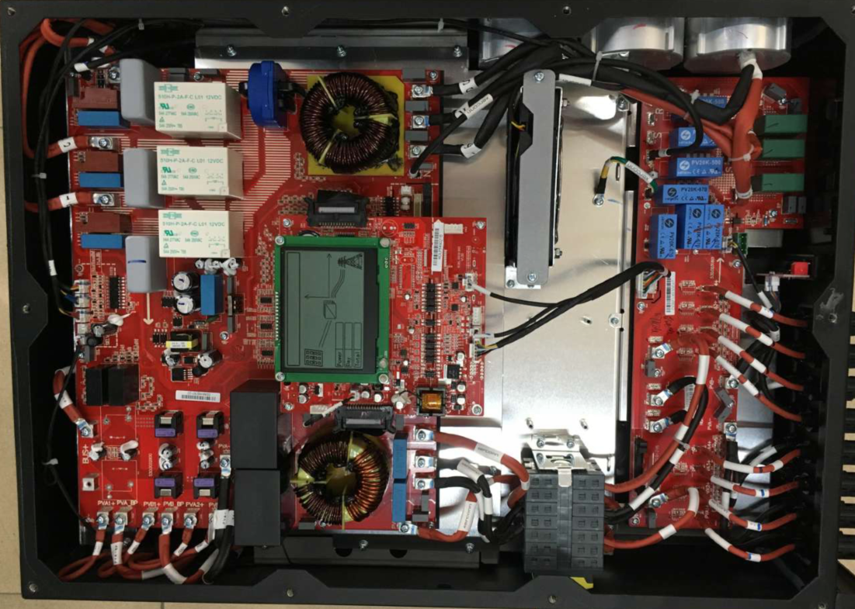
2、产品内部结构——各板件功能布局
30-50K-SE机型
30-50K-SE内部板件1

Slide 7
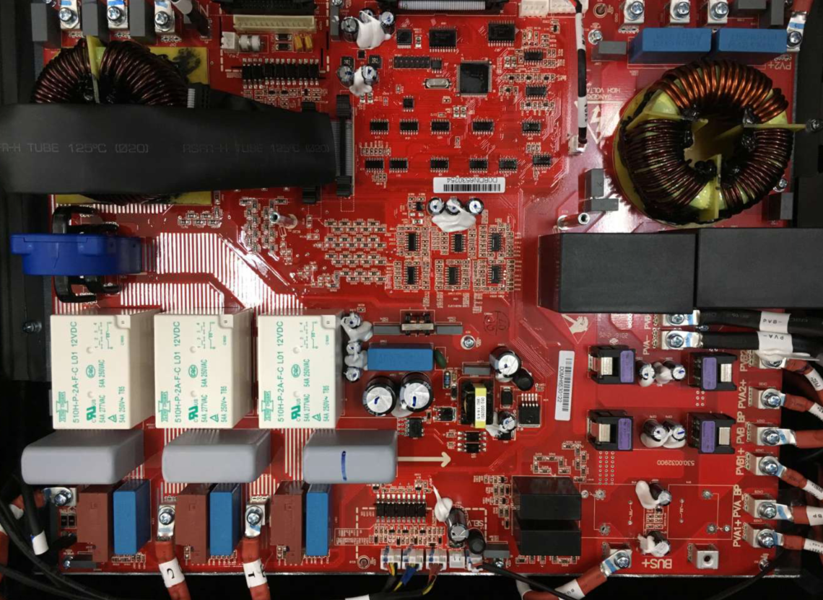
30-50K-SE内部板件2-IO板

Slide 8
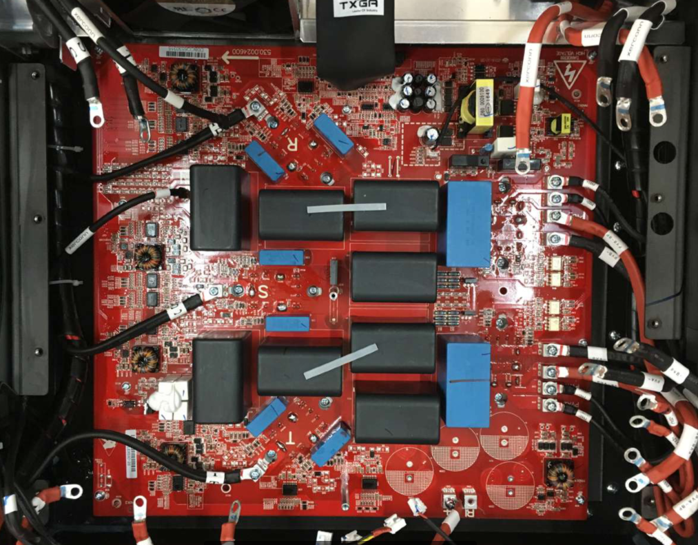
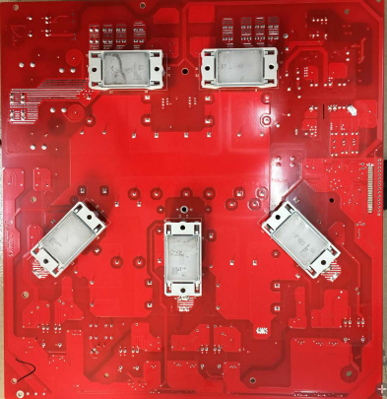
30-50K-SE内部板件3-功率板

Slide 9
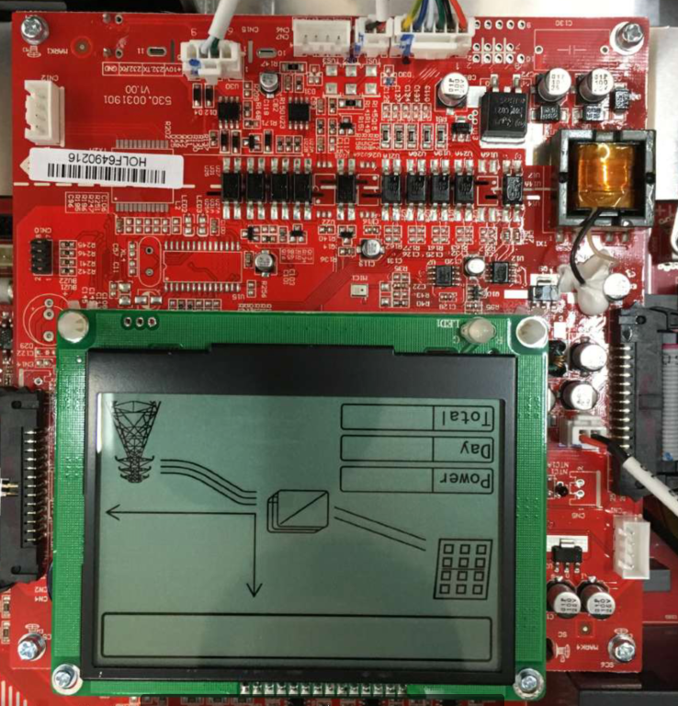
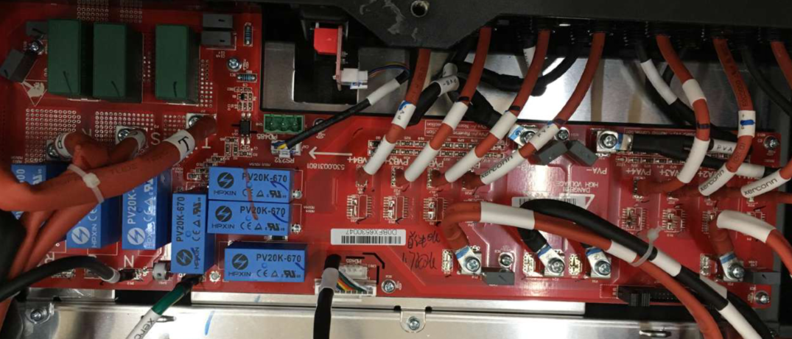
30-50K-SE内部板件4-显示板
30-50K-SE内部板件5-接线板

Slide 10
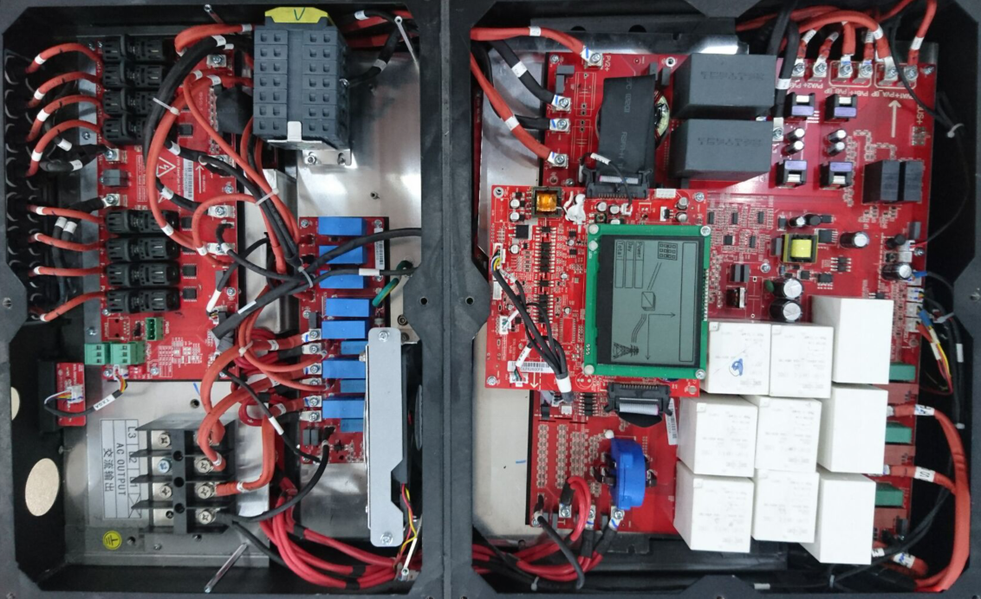
30-50K-S机型
30-50K-S内部板件1

Slide 11
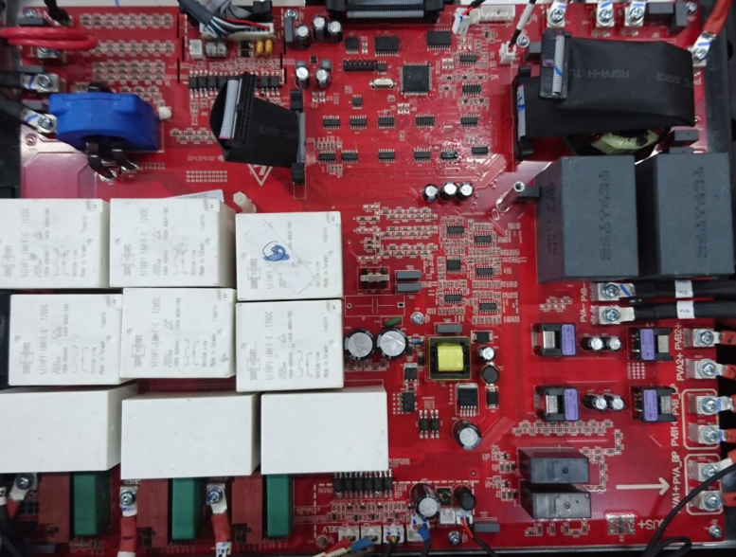
30-50K-S内部板件2-IO板

Slide 12
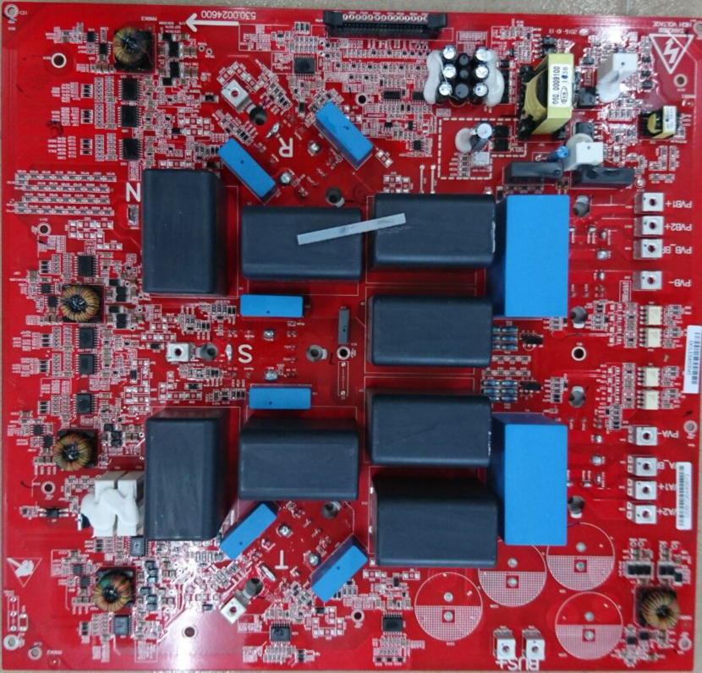
30-50K-S内部板件3-功率板

Slide 13
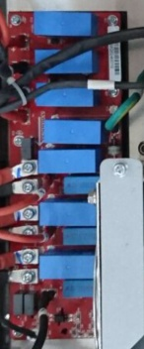
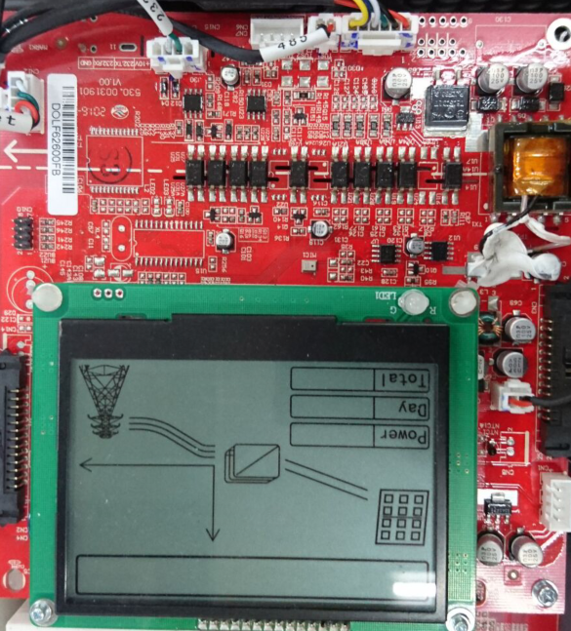
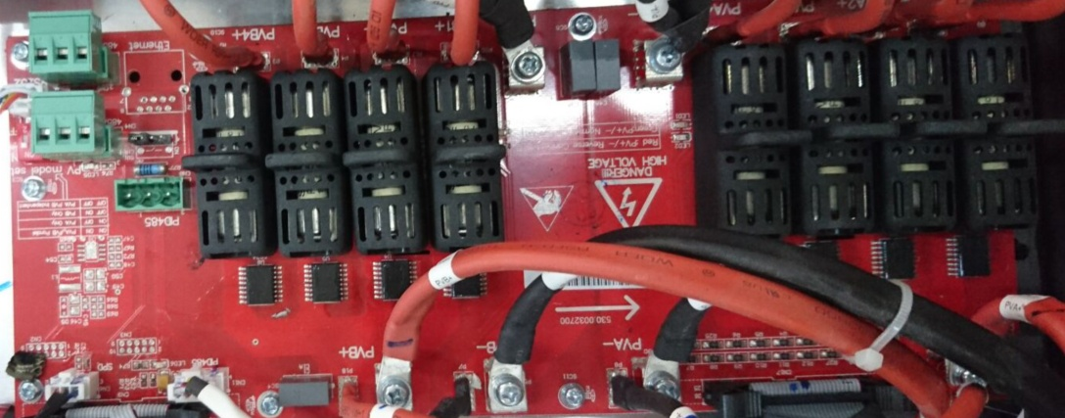
30-50K-S内部板件4-显示板
30-50K-S内部板件5-保险板
30-50K-S内部板件6-滤波板

Slide 14
四、电路原理
工作电源：flyback拓扑
MPPT电路：Boost拓扑
DC-AC INVERTER: H6拓扑

Slide 15
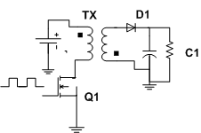
工作电源：Flyback拓扑
Flyback变换器，俗称单端反激式DC－DC变换器，又称为返驰式(Flyback)转换器，或"Buck-Boost"转换器，因其输出端在原边绕组断开电源时获得能量，因此得名。
Flyback变换器是在主开关管导通期间，电路只储存而不传递能量；在主开关管关断期间，才向负载传递能量的一种电路架构。
Flyback变换器优点
（1）电路简单，能高效提供多路直流输出，因此适合多组输出的要求。
（2）转换效率高，损失小。
（3）匝数比值较小。
（4）输入电压在很大的范围内波动时，仍可有较稳定的输出，目前已可实现交流输入在 70～550V 间，无需切换而达到稳定输出的要求。

Slide 16

MPPT电路： Boost拓扑
母线BUS电压为600v左右。
1、在PV电压低于360v时，电感L1进入在充电过程中，电路如上图，开关Q（三极管）处导通。这时，输入电压流过电感。二极管防止电容对地放电。由于输入是直流电，所以电感上的电流以一定的比率线性增加，这个比率跟电感大小有关。随着电感电流增加，电感里储存了一些能量。
放电过程如图，这是当开关断开（三极管截止）时，由于电感的电流保持特性，流经电感的电流不会马上变为0，而是缓慢的由充电完毕时的值变为0。而原来的电路已断开，于是电感只能通过新电路放电，即电感开始给电容充电，电容两端电压升高，此时电压已经高于输入电压了。升压完毕。
说起来升压过程就是一个电感的能量传递过程。充电时，电感吸收能量，放电时电感放出能量。
如果电容量足够大，那么在输出端就可以在放电过程中保持一个持续的电流。
如果这个通断的过程不断重复，就可以在电容两端得到高于输入电压的电压。

Slide 17
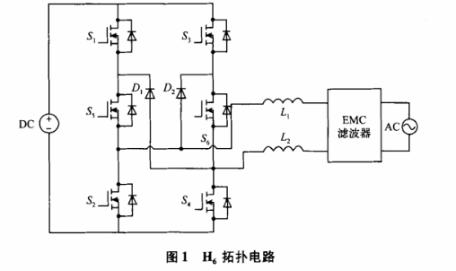
H6逆变全桥拓扑电路：
H6拓扑的结构如图1所示，它包括6个MOSFET（S1-S6），两个二极管（D1、D2）和两个作为低通滤波器的分离电感组成。此拓扑有以下优点：高效率，宽负载范围，低漏电流，相对于全桥单极性PWM调制来说有较小的输出电感，因为不存在同桥臂导通的情况，不需要设置死区，因此有更低的输出电流失真。
此拓扑的调制方式是：S1-S4为高频调制，S5，S6为低频调制。如果正弦控制电压Vcontrol大于调制载波Vcarrier，则S1、S4导通，否则S2、S3导通；如果Vcontrol大于0，则S5导通，否则S6导通。

Slide 18
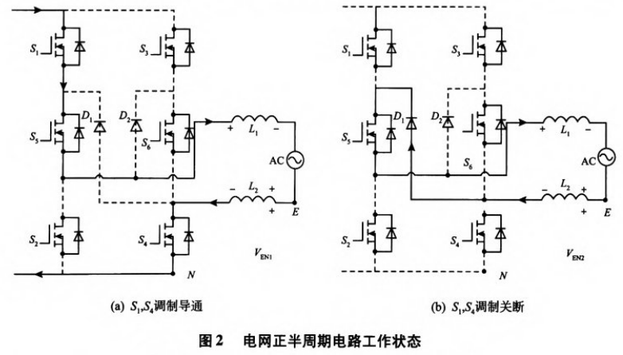
H6逆变全桥电路拓扑分析：
由于逆变器输出为感性负载，输出电流滞后于输出电压。可以把工作区分为4段：
1）在逆变器输出电压Ui的正半周，S5常导通半个周期，输出电流Ii与输出电压Ui同相。S1和S4处于导通状态时，Ii的电流如图2（a）所示。
2）在S1、S4关断时，Ii要继续维持原方向流动，经S5，D1构成回路，如图2（b）所示。此续流回路可以实现输入与电网断开。S1和S4平均了直流电压。

Slide 19
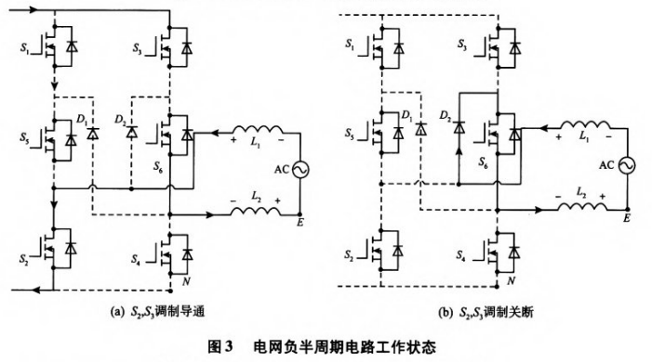
同样的分析适用于电网负半周期，如图3所示。由此可见，在光伏板寄生电容两端的共模电压VEN是以正弦频率变化的，能够完全去除高频分量，很好地抑制共模电流，并且MOSFET的反向并联二极管没有电流流过，减低了MOS管的要求，能够保持电路工作稳定高效。

Slide 20
五、常见警告和错误代码
1、警告
通过警告可识别Growatt UE系列逆变器的当前状态。警告不涉及故障。当警告出现在显示屏上后，它表明一个警告代码，通过逆变器有序的关闭/重新设置或者进行自我纠正可被清除。常见警告如下表所示。

Slide 21
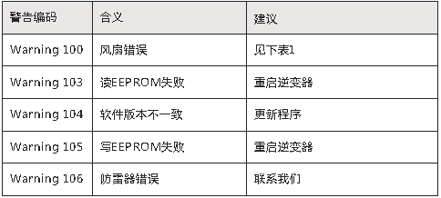
现场处理方案：
1） Warning 100：
该故障为风扇故障，逆变器屏幕会显示哪个位置的风扇故障（该系列机型一共有三个风扇，内部一个，外部两个），先检查风扇硬件是否有损坏，如果硬件没有问题，一般是内部IO板出问题。另外，风扇故障，逆变器仍然能工作，但是会导致过温降载，然后在一定功率内工作。

Slide 22
2） Warning 103：
读EEPROM失败，可尝试重启逆变器，如果不可恢复，可以重刷程序，或者更换板件。
3） Warning 104 ：
软件版本不一致，需要通过电脑用Shinebus软件对逆变器进行程序更新，如果刷不了程序，只能换板处理。
4） Warning 105 ：
读EEPROM失败，可尝试重启逆变器，如果不可恢复，可以重刷程序，或者更换板件。
5） Warning 106 ：
防雷器故障，首先检查控制板到滤波板（接线板）的信号线是否有松动，如果没有，可进行换板测试，已确定是那部分故障。

Slide 23
2、错误代码
错误代码表明一种可能存在的设备故障或是逆变器设置或配置不正确。只有
专业的操作人员才可以试图去更正和清除错误。一般的错误代码只要故障消
失是可以清除的，但有一些像表格下方列出的错误代码可能是清除不了的，
需要进行拆机检查并维修！

Slide 24
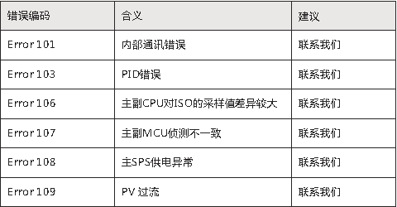
十、常见警告和错误代码
1、错误
现场处理方案：
1） Error101：
内部通讯错误，出现该故障一般是在烧录固件时出现中断或者更换上的板件没有程序导致，可以同时更换控制板和显示板处理，或者用仿真器强刷程序。

Slide 25
2） Error103：
PID错误，出现该故障一般是控制板和PID板通讯异常，需要检查PID板是否有写入程序，通讯线是否有异常，或者板件硬件出现问题。
3） Error106：
主副CPU对ISO的采样值差异较错误，出现该故障一般是控制板和PID板对直流端信号检查不一致导致，可先检查每路PV输入是否有异常，如果PV输入正常，可考虑换板处理。
4）Error107：
主副MCU侦测不一错误，出现该故障一般是控制板和显示板板对信号解析出现异常，可以重刷板件的程序，如果不行，可换板处理。
5）Error108：
主SPS供电异错误，出现该故障一般是辅助电源出现问题，该机型是双路辅助电源供电，直流供电为主，需更换功率板，
6）Error109：
PV过流错误，出现该故障一般是PV接入出错，控制板检测电流过高，先检查外部接线是否有异常，如果排除外部因素，则需要更换板件。

Slide 26
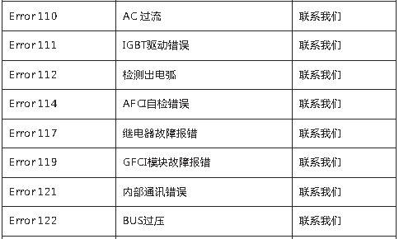
7）Error110：
AC过流错误，出现该故障一般是AC侧接线问题或者系统采样故障，可查看LCD屏幕输出侧的电流值，并用钳形表测量对应相线的电压，如果钳形表显示正常，LCD屏显示异常，可以判定是机子采样异常，需要更换板件

Slide 27
8）Error111：
IGBT驱动错误，出现该故障需要拆机检查，主要检查功率板和IO板，如果是工作一段时间的机子，必定是其中或者两块板出现问题，需要换板处理。
9）Error112：
检测出电弧错误，出现该故障需要拆机检查，查看主要功率电线和接头是否有松动，如果接线良好，机子仍旧报故障，可以进行换板处理。
10）Error114：
AFCI自检错误，需要更换板件。
11）Error117：
继电器错误，首先尝试重启机子，如果重启后可以正常工作，说明问题点不是继电器，看伴随什么故障。如果没有其他信息，则拆机检查，如发现继电器已炸，只能更换IO板，另外，出现炸机情况，功率板也需要检查。
12）Error119：
GFCI模块故障错误，更换IO板。

Slide 28
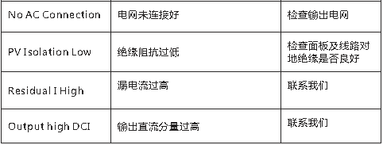
13）Error121：
内部通讯错误，更新控制板和LCD板程序，如果更新后还是不能解决问题，只能更换板件。
14）Error12：
BUS过压错误，拆机检查IO板、功率板是否出现炸机，如果没有，可先更换IO板，如果有，则同时更换。
15） No AC Connection ：
无市电连接错误，敲击面板显示屏，查看输出电压是否正常，如果显示电压正常，但是机子依旧报故障，应该是控制板检测出现问题，此时需要更换控制板。如果显示其中一相电压正常，另外两相电压异常，有可能是其中一根火线和零线接反。

Slide 29
16） PV Isolation Low：
将光伏组件从逆变器上拆除，用万用表测量每组组件正、负极对地电压是否正常（正、负极对地电压是个虚电压）。如果正常，观察内部板件是否有炸痕，另外还需要测量逆变器内部升压电感是否有损坏，可以用万用表电阻档测量。如果以上测量都正常，可以用Shinebus软件设置屏蔽该功能。
17）Residual I High：
检查逆变器接地是否良好，如果接地没有问题，需要更换主板处理。
18）Output High DCI：
出现该问题可以先尝试用Shinebus软件屏蔽该功能，如果条件允许，可更换功率板进行处理。

Slide 30
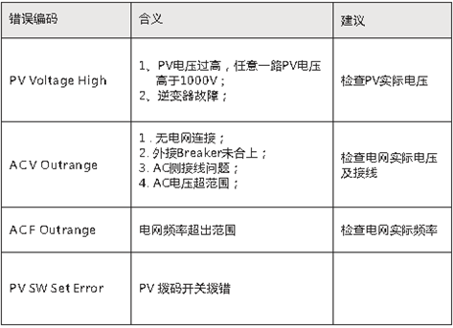
19）PV Voltage High：
直流输入电压过高错误，检查外部PV每组电压是否超过逆变器的额定值，如果组件正常，则是机子内部检测异常，需要换板处理。

Slide 31
20） AC V Outrange：
敲击面板显示屏，查看逆变器是否来回重连并网，并用万用表测量交流端电压，当机子出现故障时，万用表的电压是否超过逆变器的设定值，如果是，需要用Shinebus软件调节适当的电压范围或者使用监控系统调节电压。如果不是，可以通过升级控制板程序或者更换板件处理。
21） AC F Outrange：
敲击面板显示屏，查看逆变器是否来回重连并网，敲击面板到输出频率显示界面，当机子出现故障时，观察频率数值是否超过逆变器的设定值，如果是，用Shinebus软件调宽逆变器的电网频率上下限。如果不是，可以通过升级控制板程序或者更换板件处理。
22） PV SW Set Error:
PV model设置错误，根据实际情况设置拨码开关。
见下图所示。

Slide 32
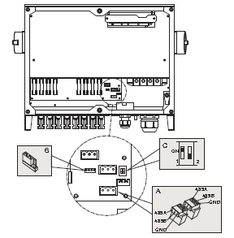
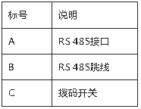
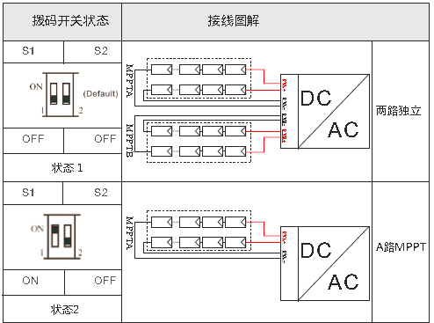
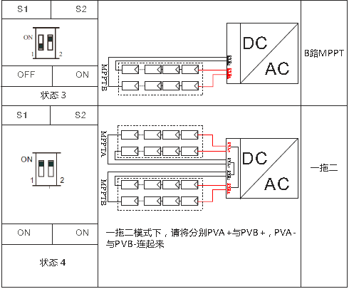
PV SW Set

Slide 33
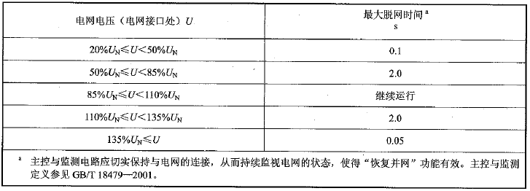
十一、 故障案例分析
故障案例 一 AC V 超出范围
逆变器内部参数都会按照当地国家并网标准实施，根据 CQC标准 NBT32004-2013中定义的输出电压范围：
上图中U=220V，即逆变器允许工作电压范围在187—242V之间。
实际应用中，电网电压普遍偏高，特别是农村电网，导致超出逆变器内部设置的电压范围，不能并网发电。

Slide 34
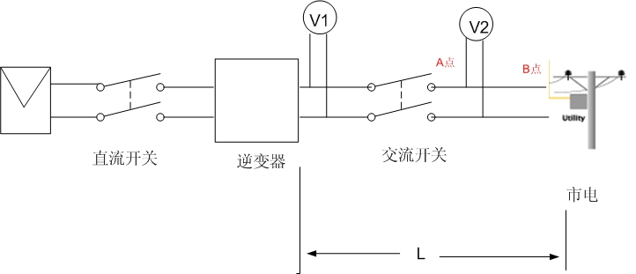
问题分析：从逆变器输出端到并网点间的线缆自身存在阻抗，当流过电流时，会在线缆上产生压降，将逆变器侧电压抬升，如果线缆过长，阻抗相应增大，通过相同电流，产生的压降更大。
举例如下：
所用机器为Growatt 10000UE（输出功率7000W）
设逆变器处A点到变压器处B点的距离L为1000米，电缆用10 mm²， B点的电网电压为VB=230V，假设逆变器往外输出功率7000W，分如下两种线缆材质讨论逆变器输出端A点电压：

Slide 35
通过线长，可以计算线的阻抗R=ρ*L/S （铜---1.75×10-8 Ω·m，铝---2.83×10-8 Ω·m）
1. 如果是铜线（铜线电阻率ρ=0.0175Ω. mm² /m）:
则A到B的铜线阻抗：R= ρ*L/S =0.0175 Ω. mm² /m*1000m/10 mm² =1.75Ω
设逆变器往外输出电流为I，则I=P I U=7000W I 230v=30.43A, 那么UA点电压为1.75*30.43+230=283V
2. 如果是铝线（铝线电阻率ρ=0.0283 Ω. mm² /m ）:
则A到B的铝线阻抗 ：R= ρ*L/S =0.0283 Ω. mm² *1000m/10 . mm² =2.83Ω
设逆变器往外输出电流I，则I=P I U=7000W I 230v=30.43A，那么UA点电压为2.83*17.39+230=316V；

Slide 36
结论：
可以看到，在发电4000W时，因输出线缆过长，逆变器输出端电压会被抬升，实际应用中，
因线缆质量问题，抬升的电压会更高，抬升的电压完全取决于线缆的阻抗。如果要使输出电压
在逆变器范围内：
从VA=ρS I L *I+VB，可以从以下方面改善：
一． 减小并网点电压VB；
二． 减小线缆阻抗，可以：
1. 改变线缆电阻率，铜线电阻率比铝线电阻率小的多，一般用铜线；
2. 减小线缆长度；
3. 增大线缆线径，用更粗线径的线缆；

Slide 37
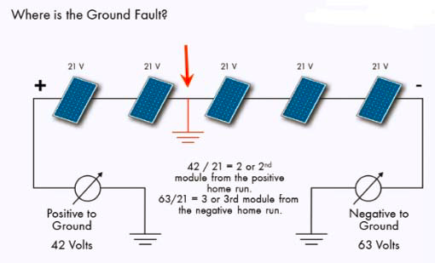
故障案例二 PV绝缘阻抗低（ISO）
问题分析：
E
A
正常
B
上图假设是一个使用中的PV组件，由5串21V的光伏板组成，在PV端没有连接到逆变器处时，正常情况下VAB的电压为105V，A（B）点对E的感应电压应该由AB I 2瞬间衰减到接近“0V”。但是当E点接地后，由于大地是导体，导致UAE形成回路，此时电压为42V，同理，UBE此时电压为63V。当逆变器直流侧检测到相当大的电压（实际检测电流，大约大于300mA）时就会报ISO故障。

Slide 38
结论：
1、当发现故障时，先把电池板与逆变器断开连接，单独测试光伏组件，一般故障原因是电缆破皮接地，或者电线破皮接触到支架。另外组件损坏对外边框产生较大的漏电电流时也会报此故障。
2、如果排除了光伏组件的问题，此时需要检查逆变器，一般的把电池板与逆变器断开连接，把逆变器的直流开关闭合，用万用表的“导通档”分别测 试PV端正极和负极对地的电阻，如果是阻值过小或者直接是导通状态，那就说明是逆变器内部短路，需要更换机子处理。

